Slide 1
ПРОЕКТ
«В коробке с карандашами»
Горшкова Марина Юрьевна
Педагог дополнительного образования
Тверская область
Вышневолоцкий городской округ
Пгт. Красномайский
МБДОУ «Красномайский детский сад»

Slide 2
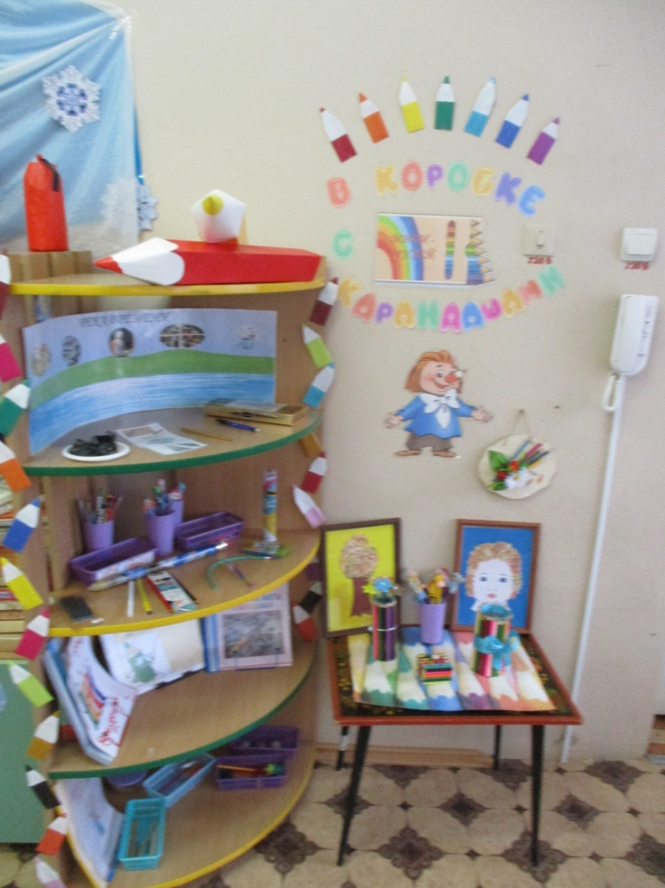
«В процессе обучения должны быть задействованы ум, сердце и руки ребенка».
И. Г. Песталоцци.

Slide 3
Тематика
Поддержка и развитие педагогом детской инициативы, самостоятельности и творчества (например, поискового действия, самостоятельного детского действия или решения, и т.п.)
Название проекта
Познавательно – исследовательский, творческий проект «В коробке с карандашами»
Целевая группа
Дети подготовительной группы, педагог дополнительного образования, родители.
Форма итогового мероприятия:
Создание мини-музея «В коробке с карандашами».
Сроки проектной деятельности
Краткосрочный (2 недели)

Slide 4
АКТУАЛЬНОСТЬ
Многие родители считают, что дошкольникам еще рано посещать музеи: «Маленькие ещё, и ничего не поймут». А некоторым папам и мамам просто некогда ходить в музей. Чтобы привлечь внимание родителей к музеям, мы решили создать мини - музей в подготовительной группе, т. к. они являются наиболее оптимальным средством передачи информации. Конечно, в условиях детского сада невозможно создать экспозиции, соответствующие требованиям музейного дела. Поэтому у нас получился мини-музей. Главной идеей было показать, какими разными бывают карандаши, познакомить ребят с историей карандаша. В настоящих музеях трогать ничего нельзя, а вот у нас экспонаты можно брать в руки и рассматривать, переставлять их, и посещать наш мини-музей можно каждый день. Мини-музей постоянно пополняется новыми экспонатами. В обычном музее ребенок – зритель, а здесь он — соавтор.

Slide 5
ЦЕЛЬ ПРОЕКТА: создание условий для развития личности путём включения её в многообразную деятельность музея.
ЗАДАЧИ ПРОЕКТА:
способствовать воспитанию у дошкольников основ музейной культуры;
познакомить с историей появления карандаша;
познакомить с разнообразием современных карандашей, особенностями их изготовления;
развитие познавательных способностей и познавательной деятельности;
формирование проектно-исследовательских умений и навыков.

Slide 6
ПРИНЦИПЫ
принцип учета возрастных особенностей дошкольников;
принцип опоры на интересы ребенка;
принцип осуществления взаимодействия воспитателя с детьми при руководящей роли взрослого;
принцип наглядности;
принцип последовательности;
принцип сотрудничества и взаимоуважения.

Slide 7
АСПЕКТЫ
МУЗЕЙНОЙ ДЕЯТЕЛЬНОСТИ
Мини-музей предназначен для формирования первичных представлений о музеях, для познавательного развития детей; развития художественных, изобразительных навыков.
Формы деятельности:
поисковая;
научная;
экспозиционная;
познавательная.

Slide 8
ПЛАН РАБОТЫ
1 ЭТАП (ОРГАНИЗАЦИОННЫЙ)
Информирование родителей о предстоящем проекте;
2 ЭТАП (ОСНОВНОЙ)
3 ЭТАП (ЗАКЛЮЧИТЕЛЬНЫЙ)
Итоговое занятие «Река времени» (история появления карандаша).
Совместная деятельность с детьми, самостоятельная деятельность детей.
Оформление выставки.
Планирование предстоящей работы, распределение обязанностей между участниками проекта;
Подбор демонстративного материала и оборудования для совместной деятельности в рамках проекта (мультимедийные презентации, видео фильмы, художественные книги, материалы для опытнической деятельности и др.).
Оформление паспорта мини-музея.
Сбор экспонатов.
Организация мастер – классов, экскурсий для педагогов, детей групп ОУ, родителей (в роли экскурсоводов – воспитанники группы).
Создание мини - музея «В коробке с карандашами».

Slide 9
ОЖИДАЕМЫЙ РЕЗУЛЬТАТ
Для детей:
Участвуя в проектной деятельности, дети будут знать историю появления карандаша, будут иметь представление о процессе создания и разнообразии современных карандашей;
Получат опыт участия в сборе информации путем проведения опытов и сбора коллекции;
Познавательная активность детей вырастит.
Для родителей:
Повышение знаний о деятельности в дошкольном образовательном учреждении через сотрудничество с педагогами, совместную деятельность с детьми в реализации проекта;
Родители проявят интерес к теме развития у детей познавательного интереса к предметам, событиям и явлениям, появится интерес к посещению музеев вместе с детьми.

Slide 10
РАЗДЕЛЫ МИНИ - МУЗЕЯ
I БЛОК:
История возникновения карандаша «Река времени»
II БЛОК:
Виды карандашей
III БЛОК:
Литература
IV БЛОК:
Творческая мастерская

Slide 11
ПЕРСПЕКТИВНОЕ ПЛАНИРОВАНИЕ
Игровая деятельность
Непрерывно – образовательная деятельность
Мастер – класс
Работа с родителями

Slide 12
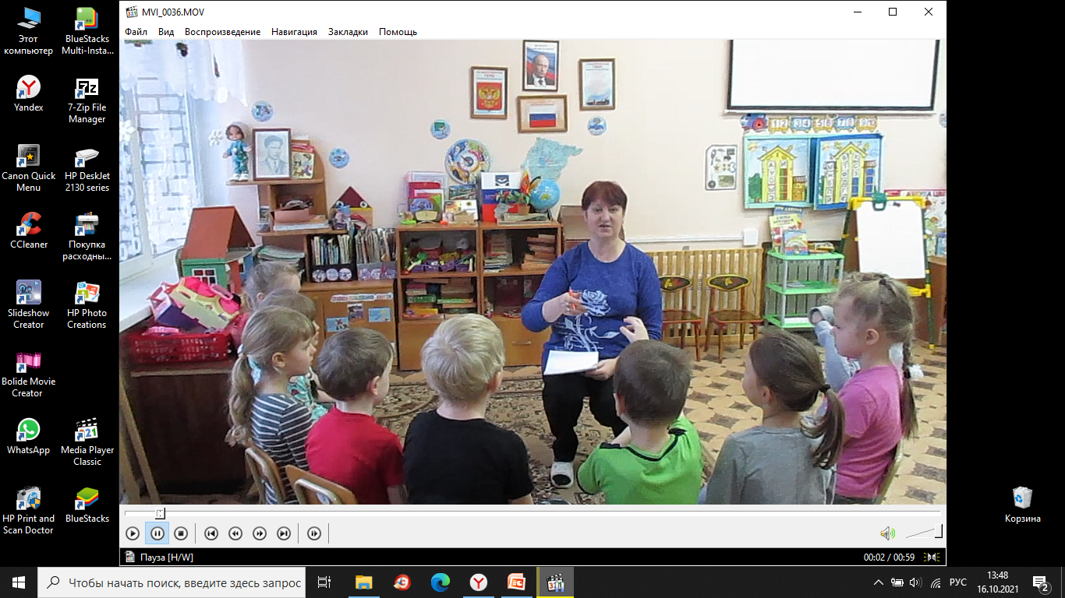
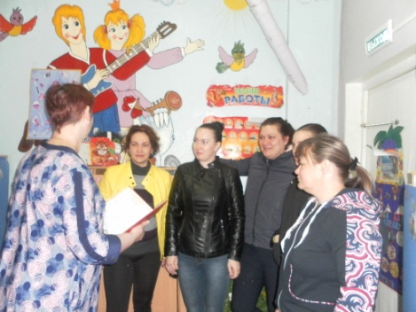
I ЭТАП
Обсуждение с детьми реализации проекта на утреннем круге.
Модель трёх вопросов:
1.Что мы знаем про это?
2.Что мы хотим узнать?
3.Как мы узнаем?
Обсуждение
реализации проекта
«В коробке с карандашами»
с родителями

Slide 13
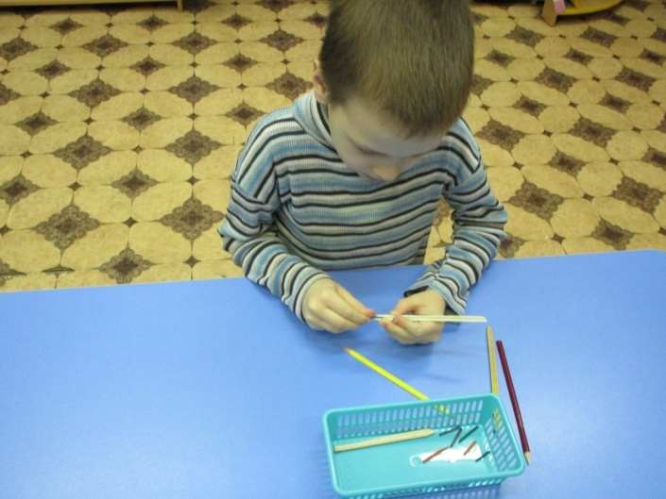
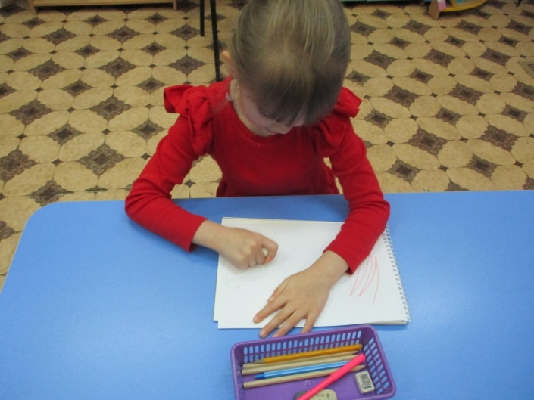
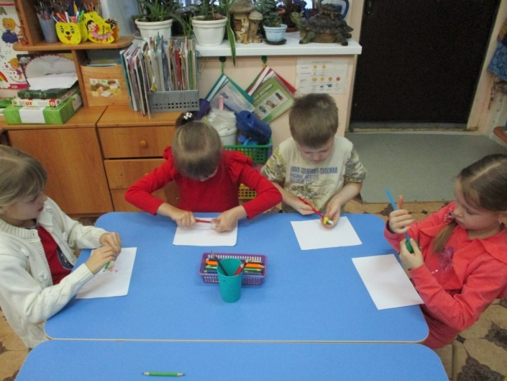
II ЭТАП познавательно – исследовательская деятельность

Slide 14
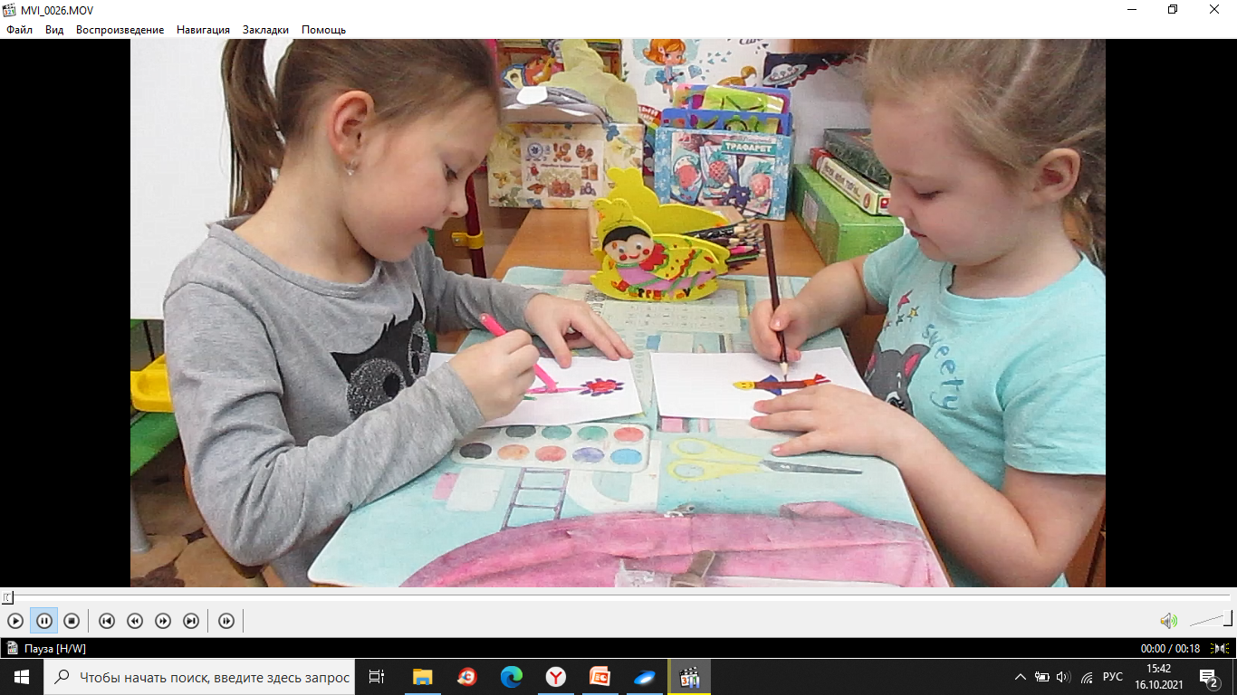
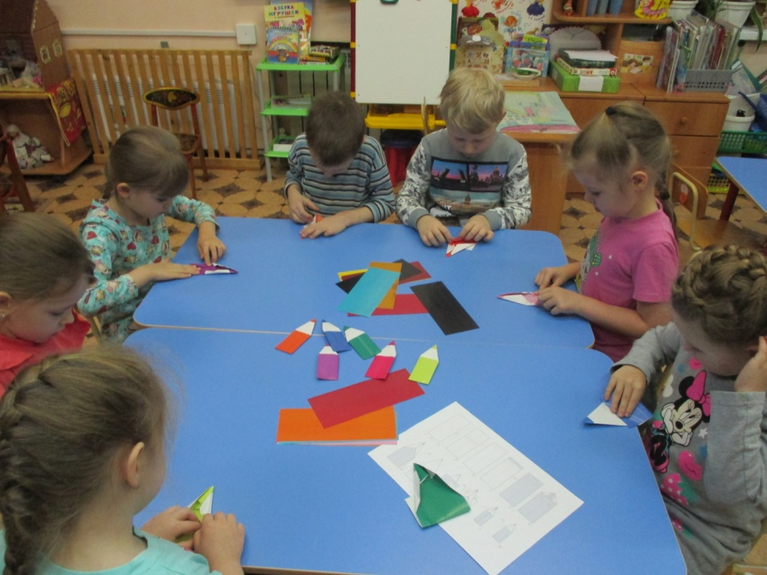
II ЭТАП продуктивная деятельность
Рисование
«Карандаши будущего»
Конструирование из бумаги (оригами)
«Карандаши
для украшения мини - музея»

Slide 15
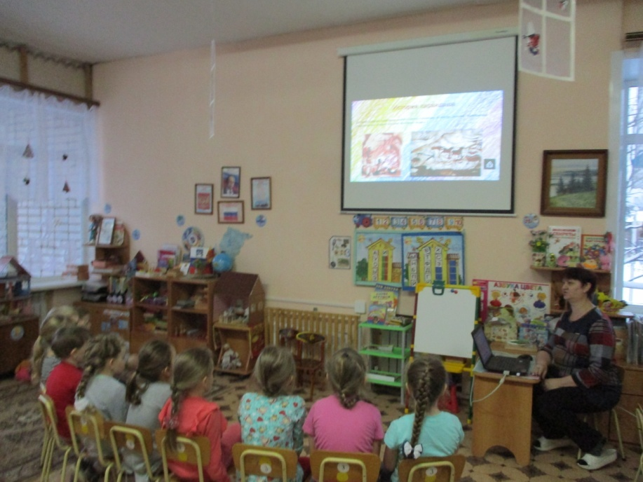
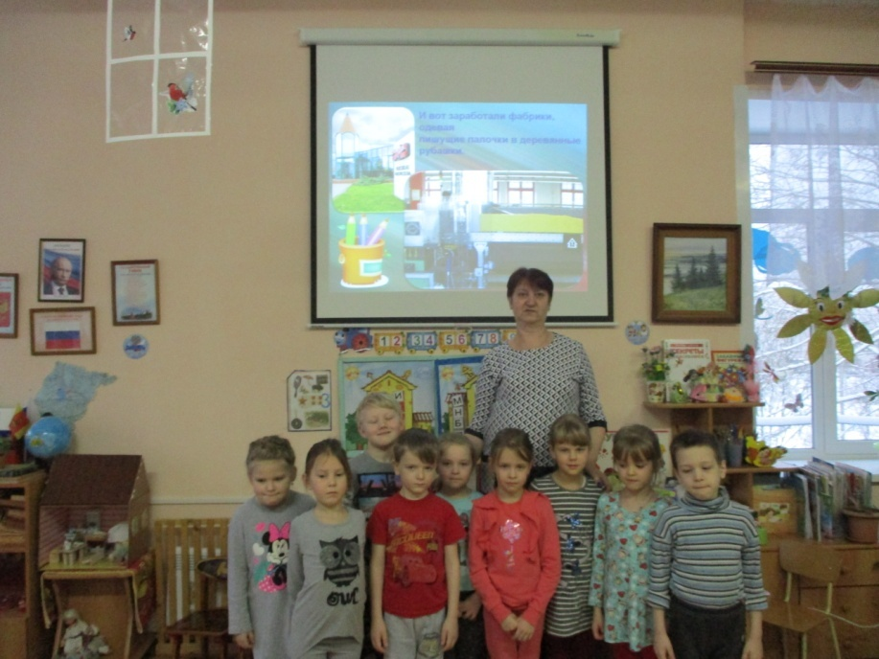
II ЭТАП непрерывно – образовательная деятельность
НОД
«История возникновения карандаша»
Интерактивная экскурсия
«Музеи карандаша»

Slide 16
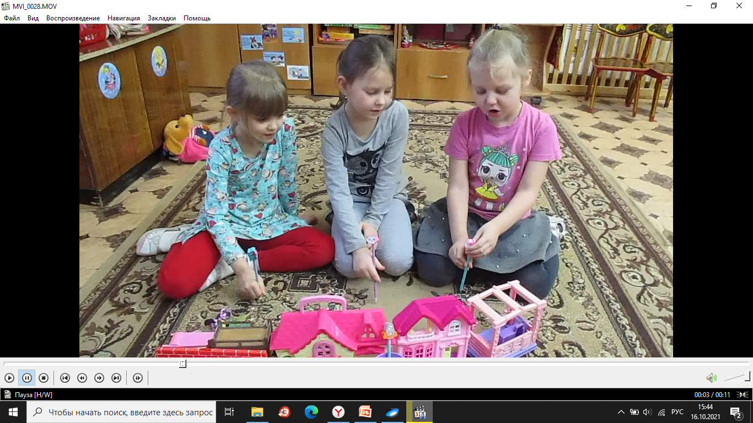
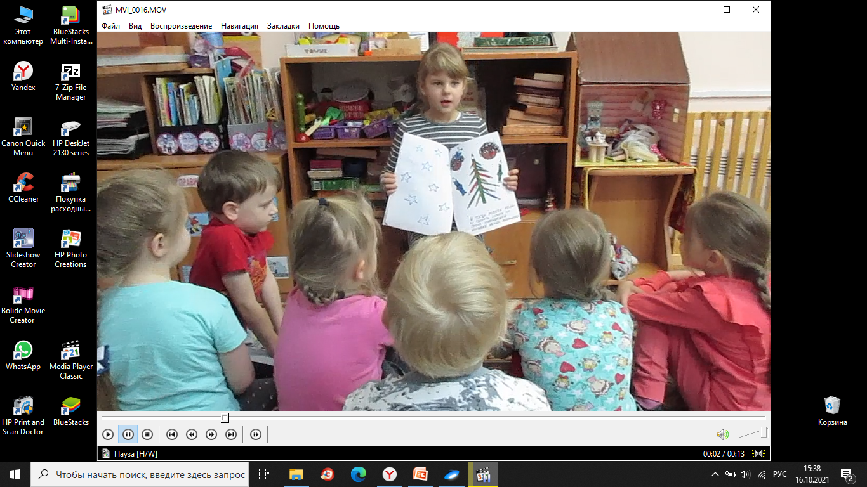
II ЭТАП самостоятельная деятельность детей

Slide 17
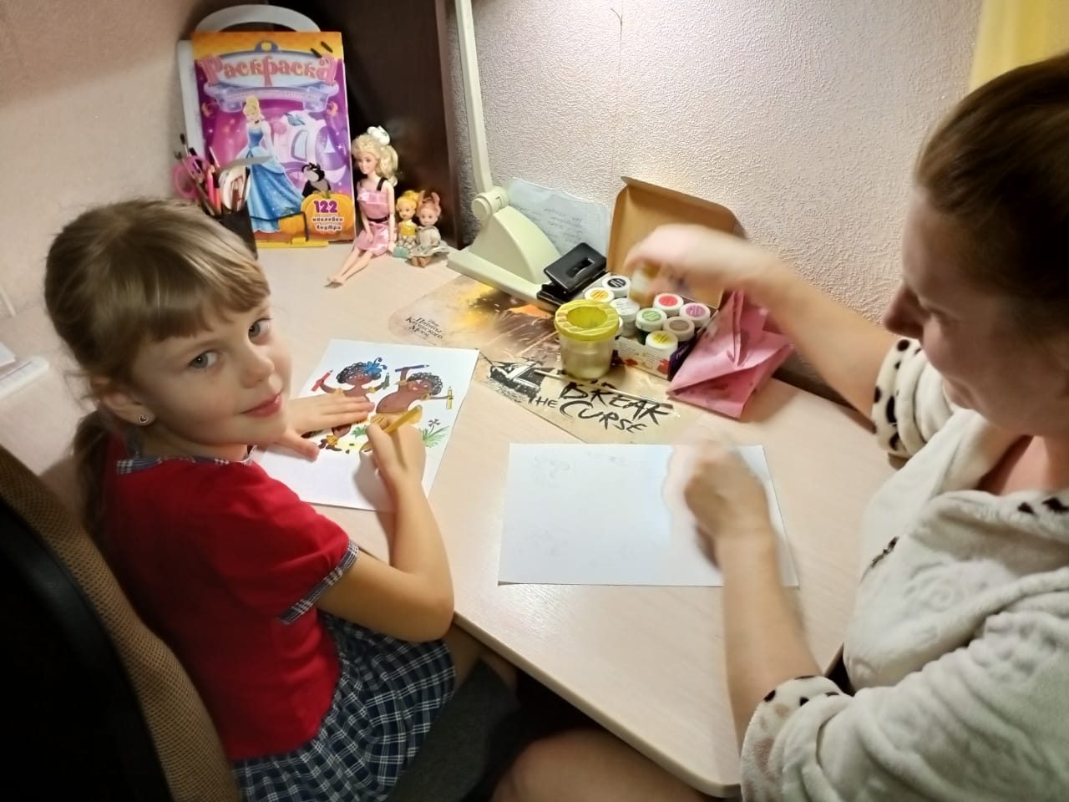
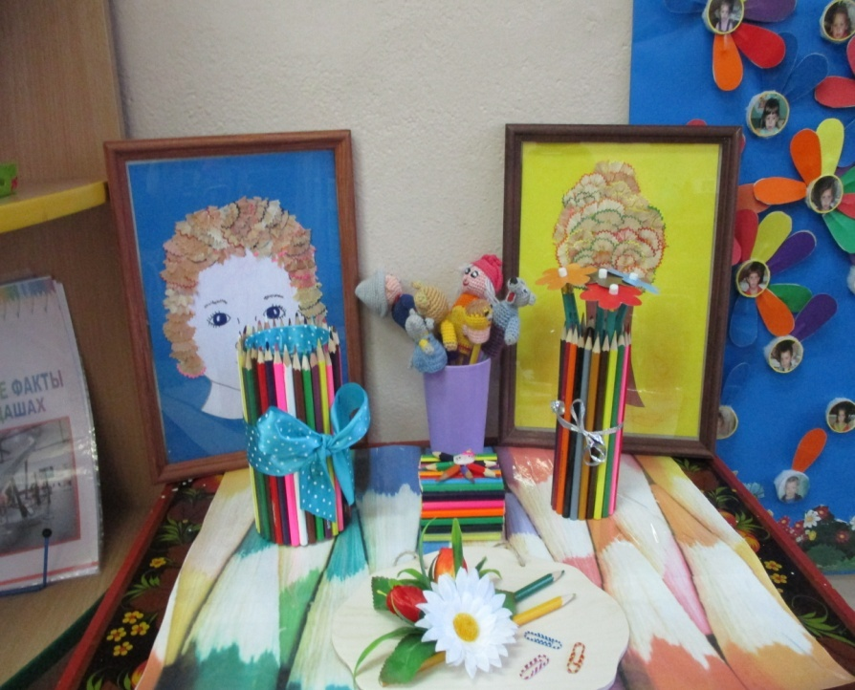
II ЭТАП
Изготовление книжки – малышки
и сочинение сказки про карандаши
вместе с мамой
Изготовление поделок
из карандашей
вместе с родителями

Slide 18
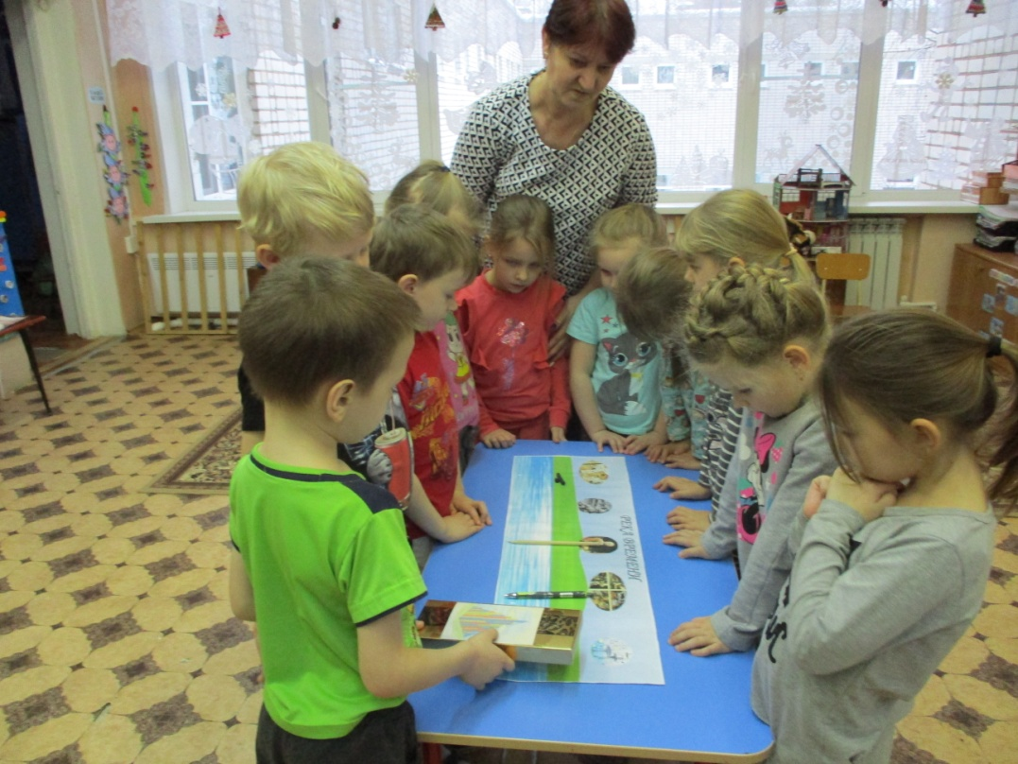
III БЛОК
Итоговое занятие
«Река времени»
(история появления карандаша)

Slide 19
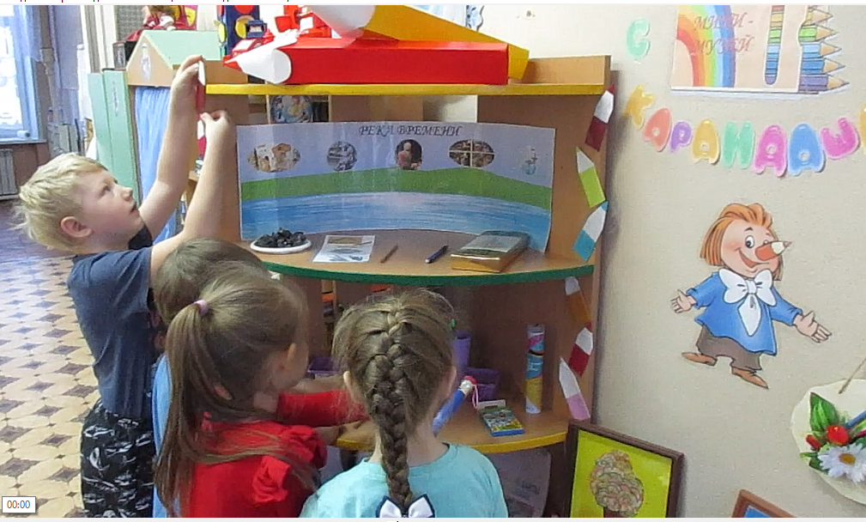
III БЛОК
Оформление мини – музея
«В коробке с карандашами»

Slide 20
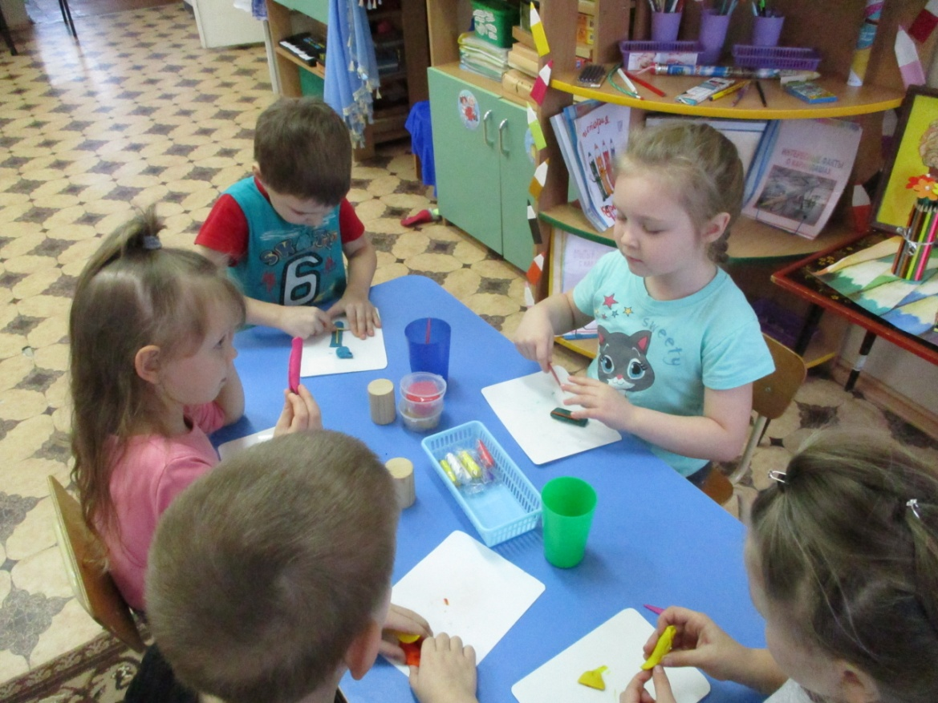
III БЛОК
Мастер – класс
для детей подготовительной группы «Звёздочки»
«Изготовление карандаша»

Slide 21
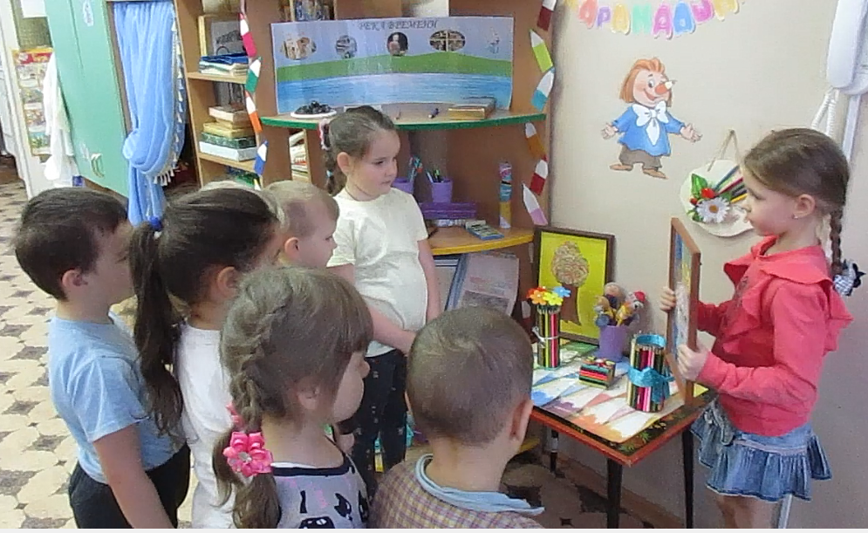
III БЛОК
Экскурсия
для детей средней группы «Смешарики»
«Творческая мастерская»

Slide 22
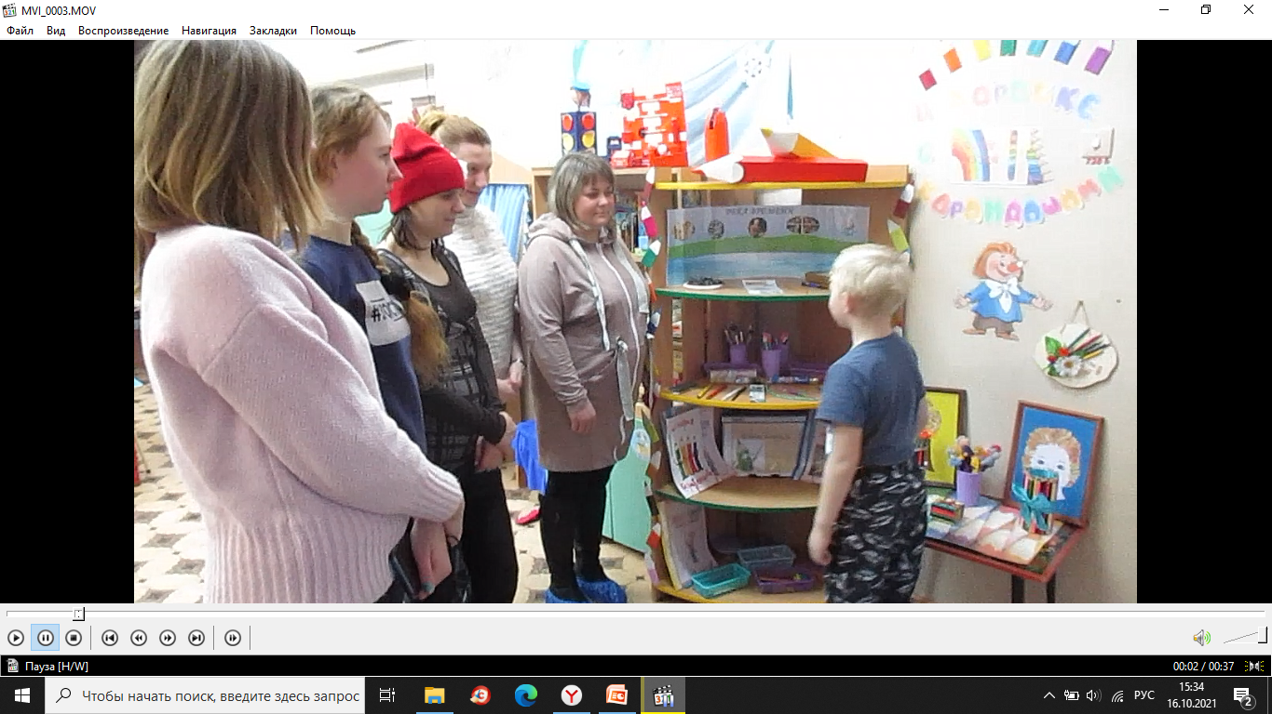
III БЛОК
Экскурсия
для родителей
«Река времени»
(история появления карандаша)

Slide 23
ПЕРСПЕКТИВА РАЗВИТИЯ
МИНИ - МУЗЕЯ
Пополнение картотеки стихотворениями, загадками, интересными фактами о карандашах.
Подборка конспектов мероприятий с детьми в мини – музее.
Подбор коллекций детских презентаций по теме «Карандаши».
На базе мини-музея или с использованием его коллекций можно проводить занятия по разным видам деятельности

Slide 24
Источники
http://zezete2.z.e.pic.centerblog.net/638ab5f5.png
http://media0.fanparty.ru/fanclubs/school/gallery/992845_school_pic.jpg
http://abinsk-7.caduk.ru/images/0_b13ba_502cf765_orig.png
Дитрих А. Почемучка. М., 1993
Заточи карандаши и рисуй, черти, пиши. Отчего и почему – 2005, №12
Дыбина О. В. «Что было до …», М., ТЦ «Сфера», 2001 г.
Дыбина О. В. «Неизведанный мир», М., ТЦ «Сфера»,2002 г.
Дыбина О. В. «Рукотворный мир», М., ТЦ «Сфера», 2003 г.
Ильин М., Сегал Е. Рассказы о том, что тебя окружает. кн. 2 Откуда приходят вещи. М., 1985
Куликова Р. Ивашка в деревянной рубашке. Читайка – 2008, № 9
Сколько лет карандашу? А почему? 2004, № 9.
http://prostoykarandash.ru/lessons/karandash/
http://wiki.pskovedu.ru/index.php

